Slide 1





电子工业出版社《云计算(第三版)》配套课件
云计算
（第三版）
CLOUD COMPUTING Third Edition
第 2 章
Google云计算原理与应用（一）
主编：刘鹏 教授

Slide 2
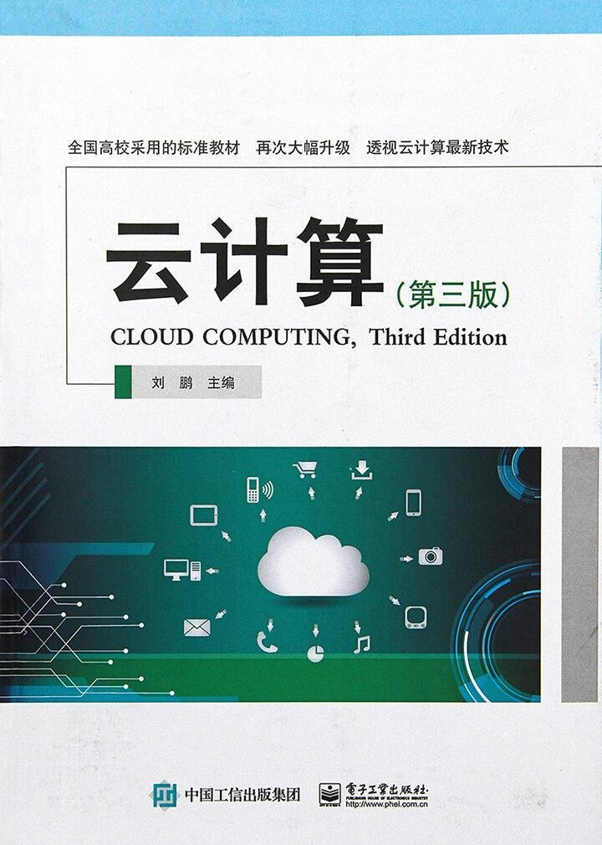

电子工业出版社《云计算(第三版)》配套课件
本套PPT下载地址：http://www.chinacloud.cn/list.aspx?cid=20
云计算的红宝书
书籍购买地址：http://weidian.com/item.html?itemID=1469775685&p=-1
（包邮且有刘鹏教授亲笔签名）
微信扫描二维码
关注云计算头条

Slide 3
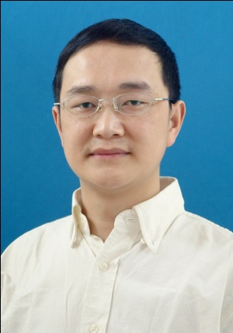
刘 鹏
教授、博导、学科带头人，清华大学博士。现任中国云计算专家咨询委员会秘书长、中国信息协会大数据分会副会长、工业与信息化部云计算研究中心专家。
主持完成科研项目25项，发表论文80余篇，出版专业书籍15本。获部级科技进步二等奖4项、三等奖4项。主编了国内第一本云计算教材《云计算》和第一本云计算编程书籍《实战Hadoop》。创办了知名的中国云计算（chinacloud.cn）和中国大数据（thebigdata.cn）网站。
曾率队夺得2002 PennySort国际计算机排序比赛冠军，两次夺得全国高校科技比赛最高奖，并三次夺得清华大学科技比赛最高奖。
荣获“全军十大学习成才标兵”（排名第一）、南京“十大杰出青年”、江苏省“333高层次人才培养工程”中青年科学技术带头人、清华大学“学术新秀”等称号。

Slide 4
2.1 Google文件系统GFS
2.2 分布式数据处理MapReduce
2.3 分布式锁服务Chubby
2.4 分布式结构化数据表Bigtable
2.5 分布式存储系统Megastore
2.6 大规模分布式系统的监控基础架构Dapper
2.7 海量数据的交互式分析工具Dremel
2.8 内存大数据分析系统PowerDrill
2.9 Google应用程序引擎

Slide 5

全球最大搜索引擎、Google Maps、Google Earth、Gmail、YouTube等。这些应用的共性在于数据量巨大，且要面向全球用户提供实时服务。

Slide 6
2.1 Google文件系统GFS
2.1.1 系统架构
2.1.2 容错机制
2.1.3 系统管理技术

Slide 7
2.1 Google文件系统GFS
GFS的系统架构
应用程序
(文件名，Chunk索引)
GFS主服务器
文件命名空间
/foo/bar
GFS客户端
Chunk2ef0
(Chunk句柄 Chunk位置)
标注：
数据信息
控制信息
向数据块服务器发出指令
(Chunk句柄，字节范围)
数据块服务器状态
GFS数据块服务器
GFS数据块服务器
Chunk数据
…
Linux文件系统
Linux文件系统
…
…

Slide 8

2.1 Google文件系统GFS
GFS将整个系统节点分为三类角色
Client是GFS提供给应用程序的访问接口，以库文件的形式提供
Client
（客户端）
GFS
Master
（主服务器）
Master是GFS的管理节点，负责整个文件系统的管理
Chunk Server
（数据块服务器）
Chunk Server负责具体的存储工作
系统节点

Slide 9
2.1 Google文件系统GFS
GFS的实现机制
客户端首先访问Master节点，获取交互的Chunk Server信息，然后访问这些Chunk Server，完成数据存取工作。这种设计方法实现了控制流和数据流的分离。
Client与Master之间只有控制流，而无数据流，极大地降低了Master的负载。
Client与Chunk Server之间直接传输数据流，同时由于文件被分成多个Chunk进行分布式存储，Client可以同时访问多个Chunk Server，从而使得整个系统的I/O高度并行，系统整体性能得到提高。

Slide 10
2.1 Google文件系统GFS
GFS的特点
1
采用中心服务器模式
可以方便地增加Chunk Server
Master掌握系统内所有Chunk Server的情况，方便进行负载均衡
不存在元数据的一致性问题

Slide 11
2.1 Google文件系统GFS
GFS的特点
2
不缓存数据
文件操作大部分是流式读写，不存在大量重复读写，使用Cache对性能提高不大
Chunk Server上数据存取使用本地文件系统从可行性看，Cache与实际数据的一致性维护也极其复杂

Slide 12
2.1 Google文件系统GFS
GFS的特点
3
在用户态下实现
利用POSIX编程接口存取数据降低了实现难度，提高通用性
POSIX接口提供功能更丰富
用户态下有多种调试工具
Master和Chunk Server都以进程方式运行，单个进程不影响整个操作系统
GFS和操作系统运行在不同的空间，两者耦合性降低

Slide 13
2.1 Google文件系统GFS
2.1.1 系统架构
2.1.2 容错机制
2.1.3 系统管理技术

Slide 14
2.1 Google文件系统GFS
Master容错
Master
命名空间（Name Space），也就是整个文件系统的目录结构。
日志
Chunk与文件名的映射表。
直接保存在各个Chunk Server上
Chunk副本的位置信息，每一个Chunk默认有三个副本。
当Master发生故障时，在磁盘数据保存完好的情况下，可以迅速恢复以上元数据
为了防止Master彻底死机的情况，GFS还提供了Master远程的实时备份

Slide 15
2.1 Google文件系统GFS
Chunk Server容错
GFS采用副本的方式实现Chunk Server的容错
每一个Chunk有多个存储副本（默认为三个）
对于每一个Chunk，必须将所有的副本全部写入成功，才视为成功写入
相关的副本出现丢失或不可恢复等情况，Master自动将该副本复制到其他Chunk Server
GFS中的每一个文件被划分成多个Chunk，Chunk的默认大小是64MB
每一个Chunk以Block为单位进行划分，大小为64KB，每一个Block对应一个32bit的校验和

Slide 16
2.1 Google文件系统GFS
2.1.1 系统架构
2.1.2 容错机制
2.1.3 系统管理技术

Slide 17
2.1 Google文件系统GFS
系统管理技术
GFS构建在不可靠廉价计算机之上的文件系统，由于节点数目众多，故障发生十分频繁
GFS集群中通常有非常多的节点，需要相应的技术支撑
大规模集群安装
技术
故障检测技术
系统
管理技术
新的Chunk Server加入时 ，只需裸机加入，大大减少GFS维护工作量
Google采用了多种机制降低服务器能耗，如采用蓄电池代替昂贵的UPS
节点
动态
加入技术
节能技术

Slide 18
2.1 Google文件系统GFS
2.2 分布式数据处理MapReduce
2.3 分布式锁服务Chubby
2.4 分布式结构化数据表Bigtable
2.5 分布式存储系统Megastore
2.6 大规模分布式系统的监控基础架构Dapper
2.7 海量数据的交互式分析工具Dremel
2.8 内存大数据分析系统PowerDrill
2.9 Google应用程序引擎

Slide 19
2.2分布式数据处理MapReduce
2.2.1 产生背景
2.2.2 编程模型
2.2.3 实现机制
2.2.4 案例分析

Slide 20

2.2 分布式数据处理MapReduce
产生背景
Jeffery Dean设计一个新的抽象模型， 封装并行处理、容错处理、本地化计算、负载均衡的细节，还提供了一个简单而强大的接口。
这就是MapReduce
Google MapReduce
架构设计师
Jeffrey Dean

Slide 21
2.2 分布式数据处理MapReduce
产生背景
MapReduce这种并行编程模式思想最早是在1995年提出的。
与传统的分布式程序设计相比，MapReduce封装了并行处理、容错处理、本地化计算、负载均衡等细节，还提供了一个简单而强大的接口。
MapReduce把对数据集的大规模操作，分发给一个主节点管理下的各分节点共同完成，通过这种方式实现任务的可靠执行与容错机制。

Slide 22
2.2分布式数据处理MapReduce
2.2.1 产生背景
2.2.2 编程模型
2.2.3 实现机制
2.2.4 案例分析

Slide 23
2.2 分布式数据处理MapReduce
编程模型
原始数据 1
原始数据 2
原始数据 M
Map函数——对一部分原始数据进行指定的操作。每个Map操作都针对不同的原始数据，因此Map与Map之间是互相独立的，这使得它们可以充分并行化。
Map
Map
Map
…
Reduce
Reduce
Reduce操作——对每个Map所产生的一部分中间结果进行合并操作，每个Reduce所处理的Map中间结果是互不交叉的，所有Reduce产生的最终结果经过简单连接就形成了完整的结果集.
…
结果 1
结果 R

Slide 24
2.2 分布式数据处理MapReduce
编程模型
Map: (in_key, in_value) → {(key_{j}, value_{j}) | j = 1…k}
Reduce: (key, [value₁,…,value_{m}]) → (key, final_value)
Map输入参数：in_key和in_value，它指明了Map需要处理的原始数据
Map输出结果：一组<key,value>对，这是经过Map操作后所产生的中间结果
Reduce输入参数：（key,[value₁,…,value_{m}]）
Reduce工作：
对这些对应相同key的value值进行归并处理
Reduce输出结果：
（key, final_value），所有Reduce的结果并在一起就是最终结果

Slide 25
2.2分布式数据处理MapReduce
2.2.1 产生背景
2.2.2 编程模型
2.2.3 实现机制
2.2.4 案例分析

Slide 26
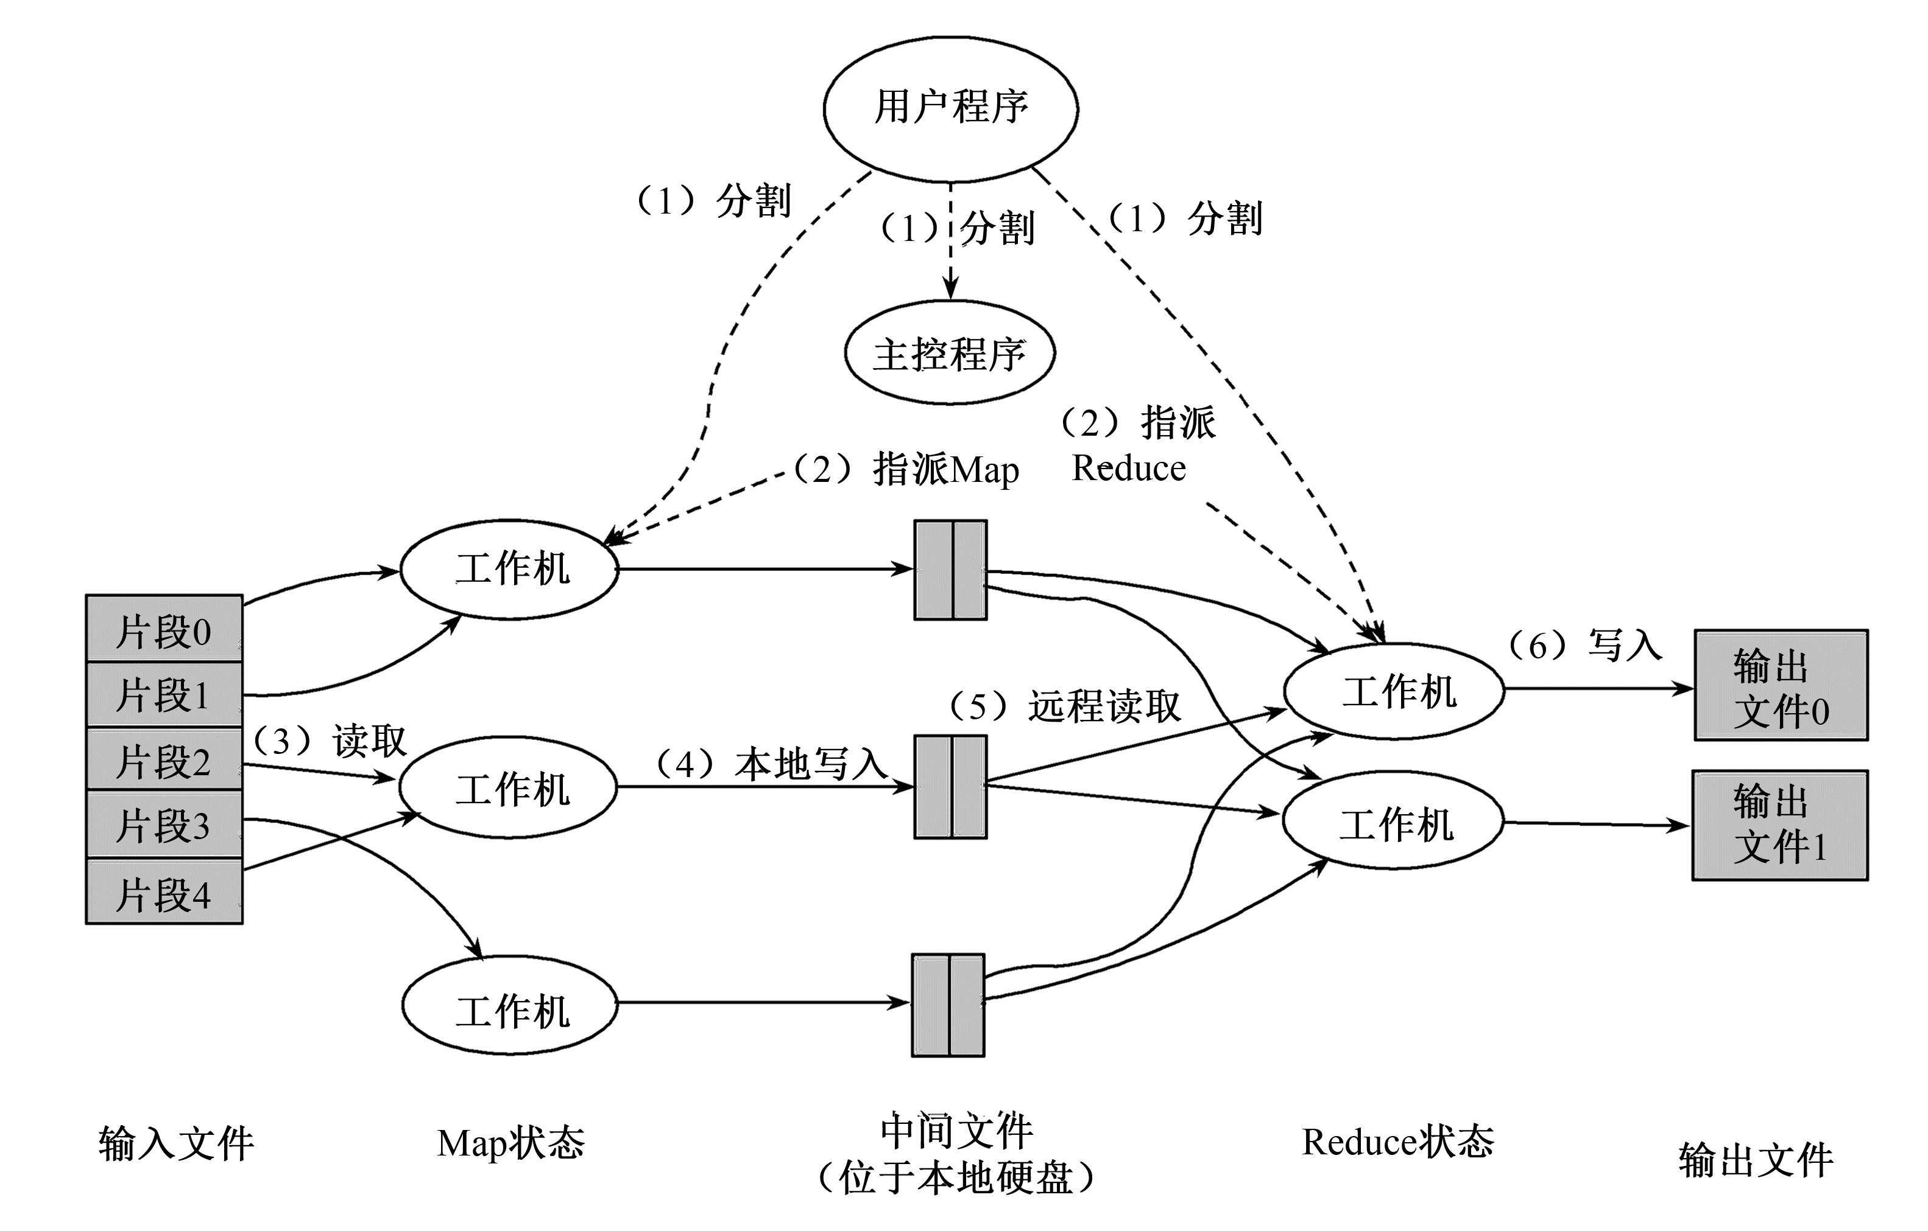
2.2 分布式数据处理MapReduce
实现机制

Slide 27
2.2 分布式数据处理MapReduce
实现机制
（1）MapReduce函数首先把输入文件分成M块
（2）分派的执行程序中有一个主控程序Master
（3）一个被分配了Map任务的Worker读取并处理相关的输入块
（4）这些缓冲到内存的中间结果将被定时写到本地硬盘，这些数据通过分区函数分成R个区
（5）当Master通知执行Reduce的Worker关于中间<key,value>对的位置时，它调用远程过程，从Map Worker的本地硬盘上读取缓冲的中间数据
（6）Reduce Worker根据每一个唯一中间key来遍历所有的排序后的中间数据，并且把key和相关的中间结果值集合传递给用户定义的Reduce函数
（7）当所有的Map任务和Reduce任务都完成的时候，Master激活用户程序

Slide 28
2.2 分布式数据处理MapReduce
容错机制
由于MapReduce在成百上千台机器上处理海量数据，所以容错机制是不可或缺的。
总的来说，MapReduce通过重新执行失效的地方来实现容错。
Master失效
Worker失效
Master会周期性地设置检查点（checkpoint），并导出Master的数据。一旦某个任务失效，系统就从最近的一个检查点恢复并重新执行。
由于只有一个Master在运行，如果Master失效了，则只能终止整个MapReduce程序的运行并重新开始。
Master会周期性地给Worker发送ping命令，如果没有Worker的应答，则Master认为Worker失效，终止对这个Worker的任务调度，把失效Worker的任务调度到其他Worker上重新执行。

Slide 29
2.2分布式数据处理MapReduce
2.2.1 产生背景
2.2.2 编程模型
2.2.3 实现机制
2.2.4 案例分析

Slide 30
怎样通过MapReduce完成排序工作，使其有序（字典序）呢？

Slide 31
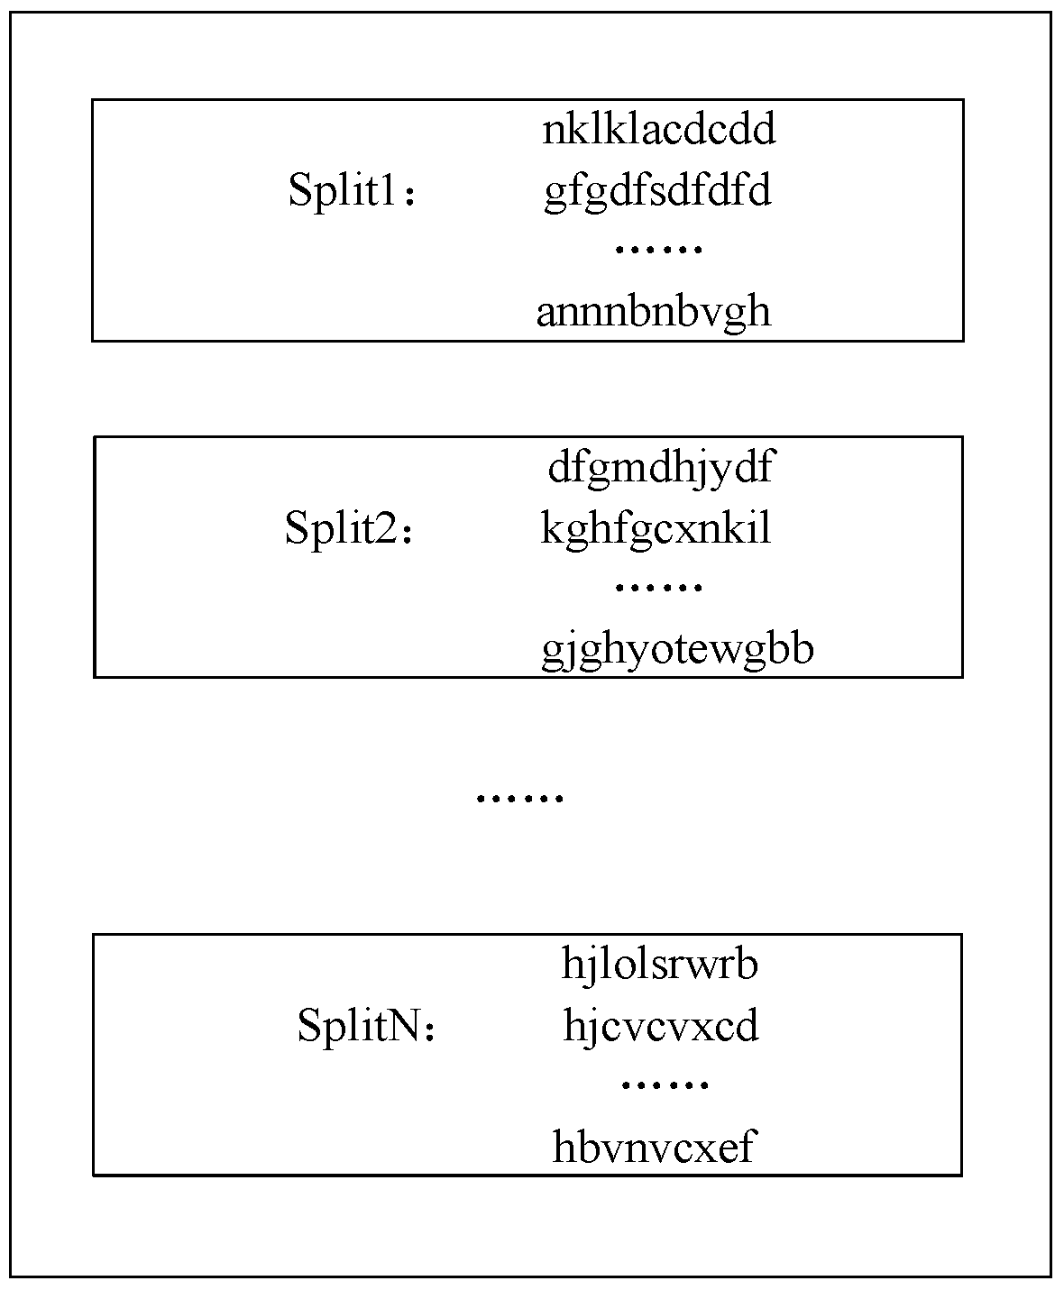
2.2 分布式数据处理MapReduce
第一个步骤
对原始的数据进行分割（Split），
得到N个不同的数据分块 。

Slide 32
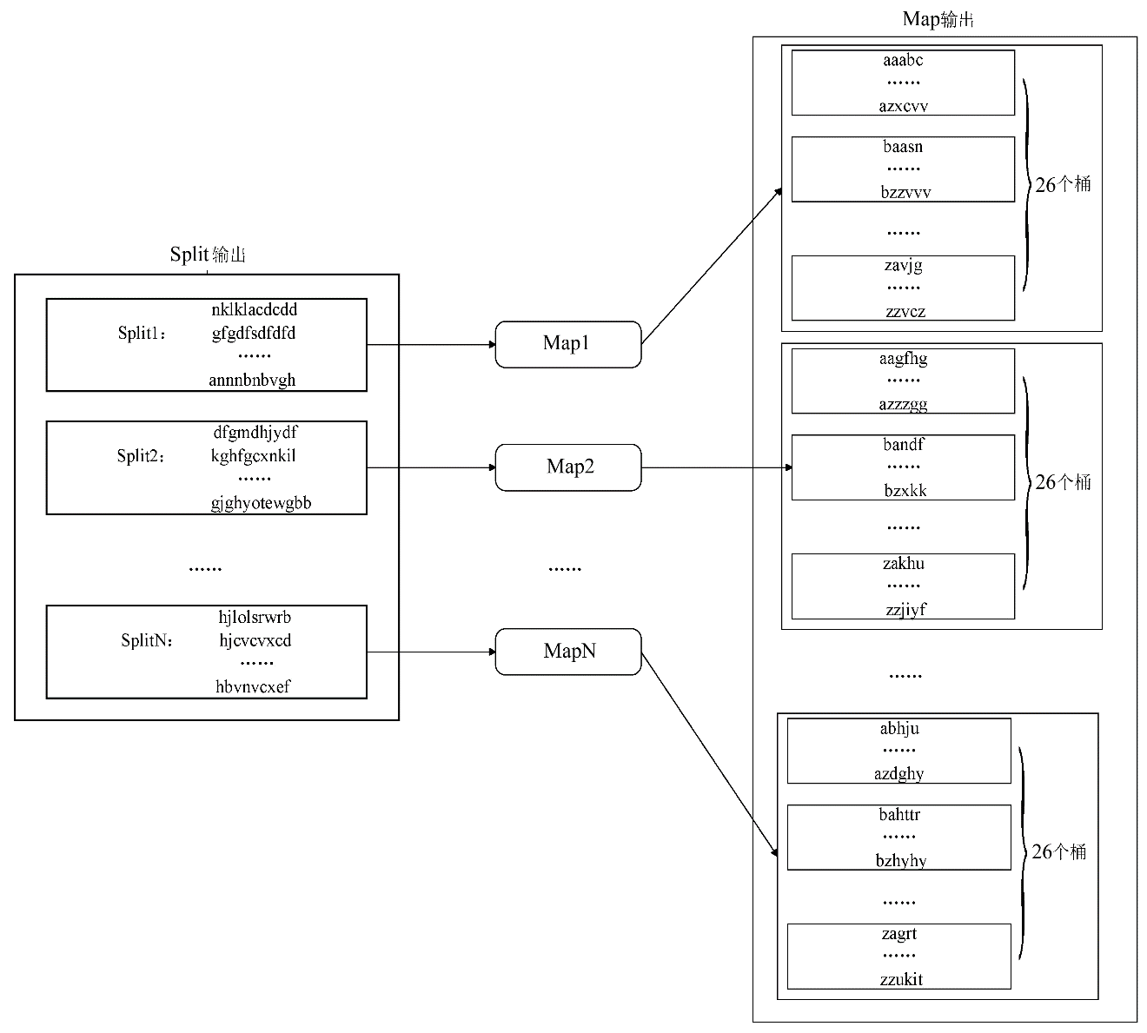
2.2 分布式数据处理MapReduce
第二个步骤
对每一个数据分块都启动一个Map进行处理。
采用桶排序的方法，每个Map中按照首字母将字符串分配到26个不同的桶中。

Slide 33
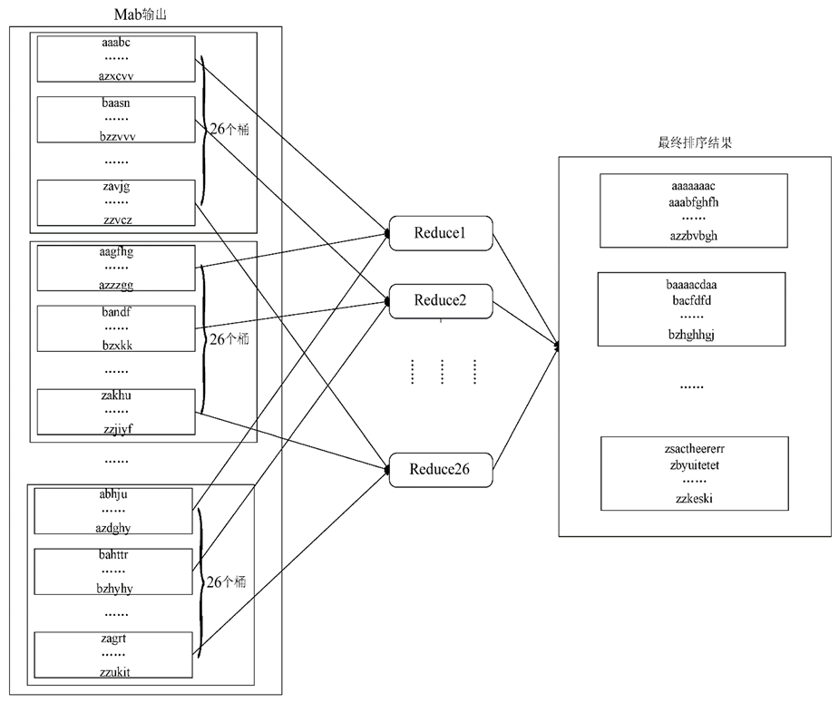
2.2 分布式数据处理MapReduce
第三个步骤
对于Map之后得到的中间结果，启动26个Reduce。
按照首字母将Map中不同桶中的字符串集合放置到相应的Reduce中进行处理。

Slide 34
本章未完待续

Slide 35





大学生如何提高实战能力，高薪就业？
学到真本事
省钱、省时间!
学习大数据、人工智能、云计算的不二之选
在线学习、在线动手做实验
学习云创大数据大量实际项目
获取云创工程师认证、工信部认证、国际认证
大数据能力分析、工作匹配、智能推荐
学到真本事，走遍天下都不怕！
云创大学网站
https://edu.cstor.cn/
云创大学微信公众号

Slide 36
















运用大数据，精彩你生活
微信公众号推荐
免费大数据APP推荐
刘鹏看未来
云创大数据
我的PM2.5
同声译
智能硬件大数据免费托管平台
环境大数据开放平台

Slide 37

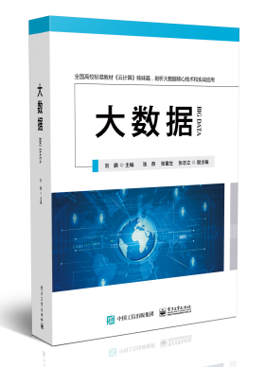









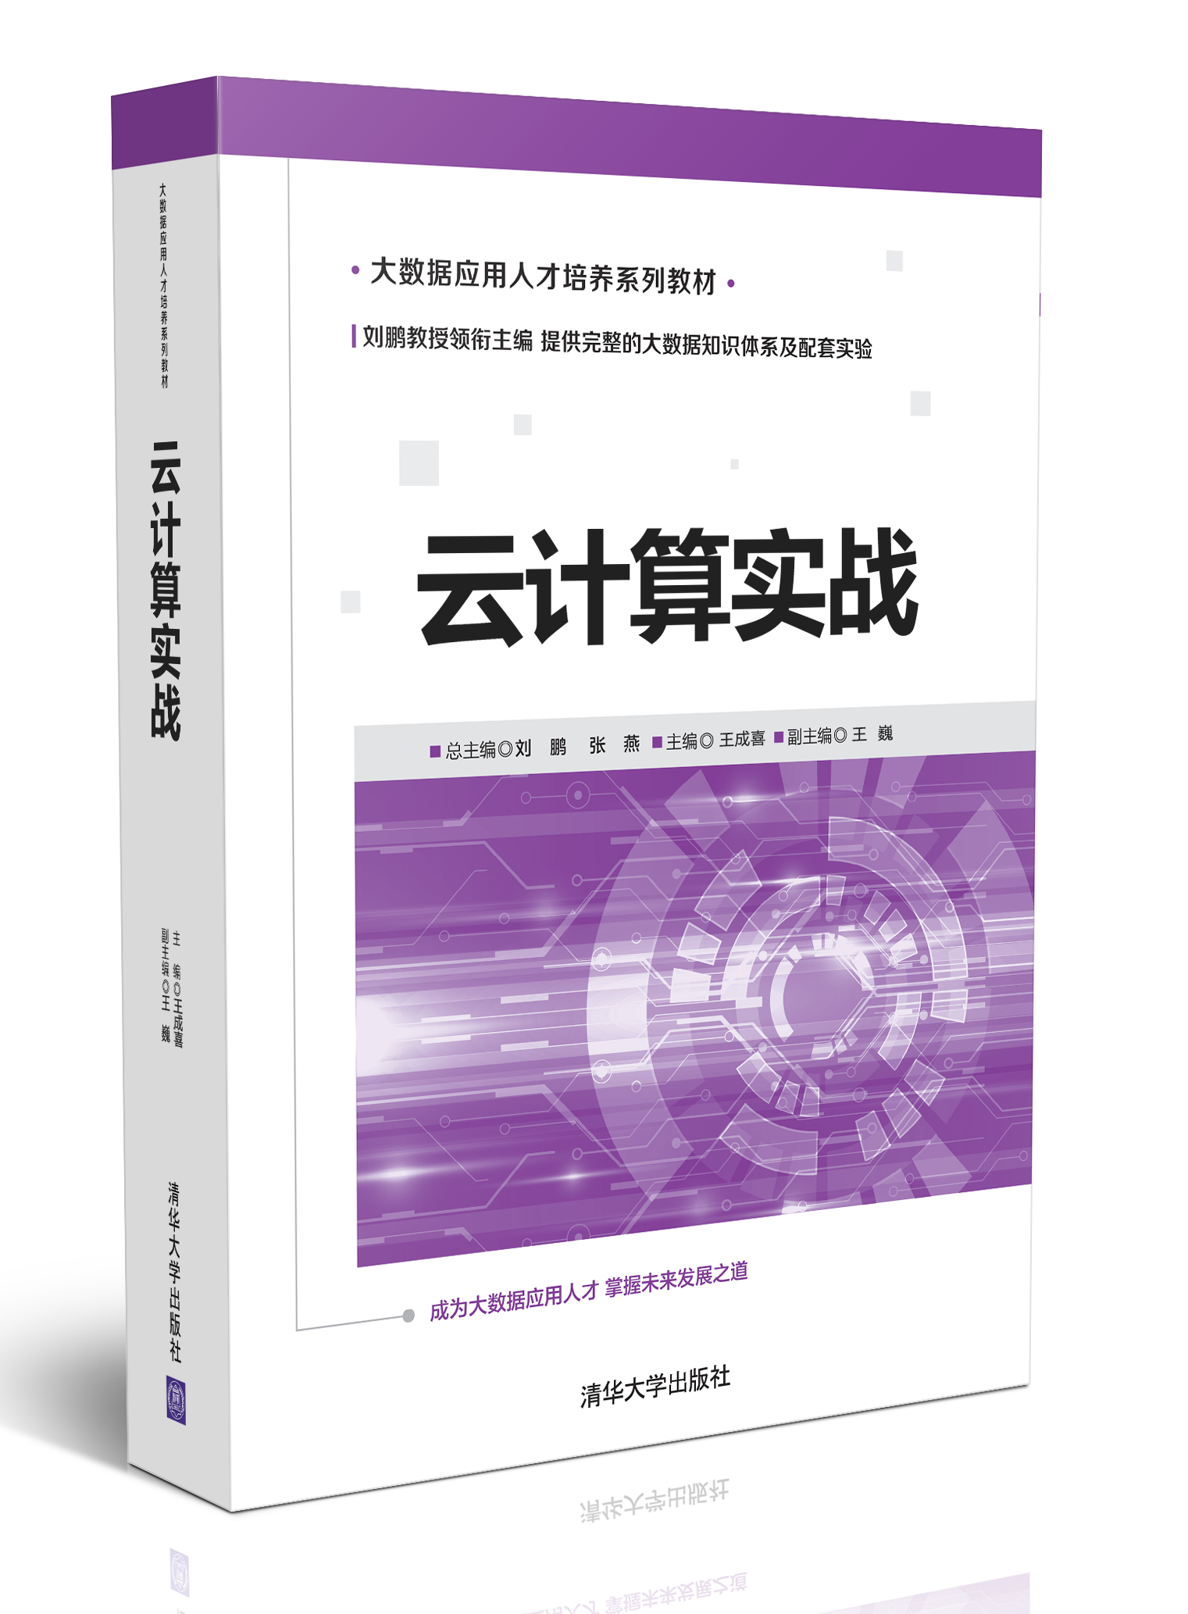





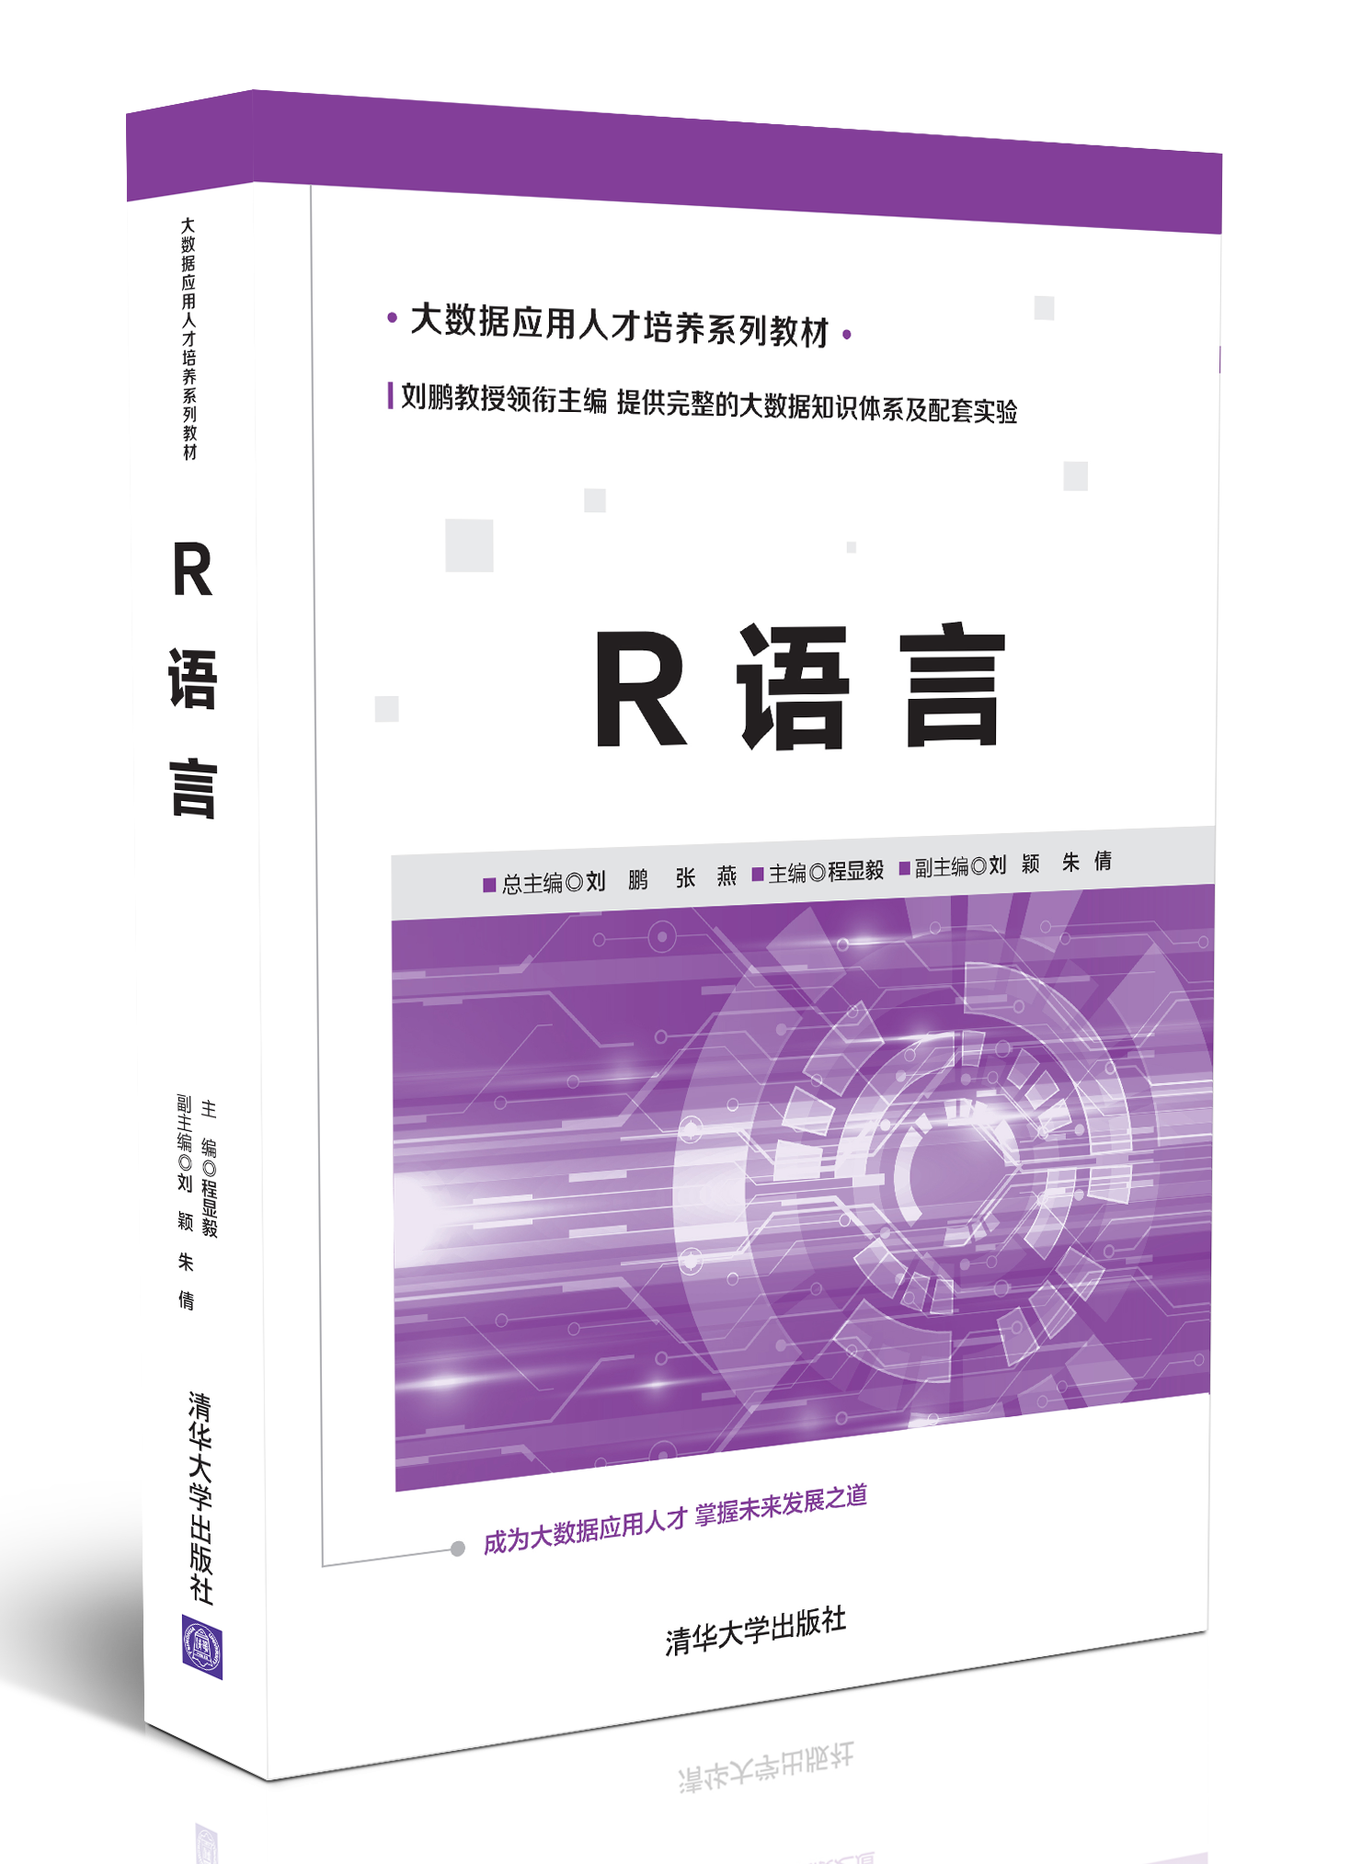












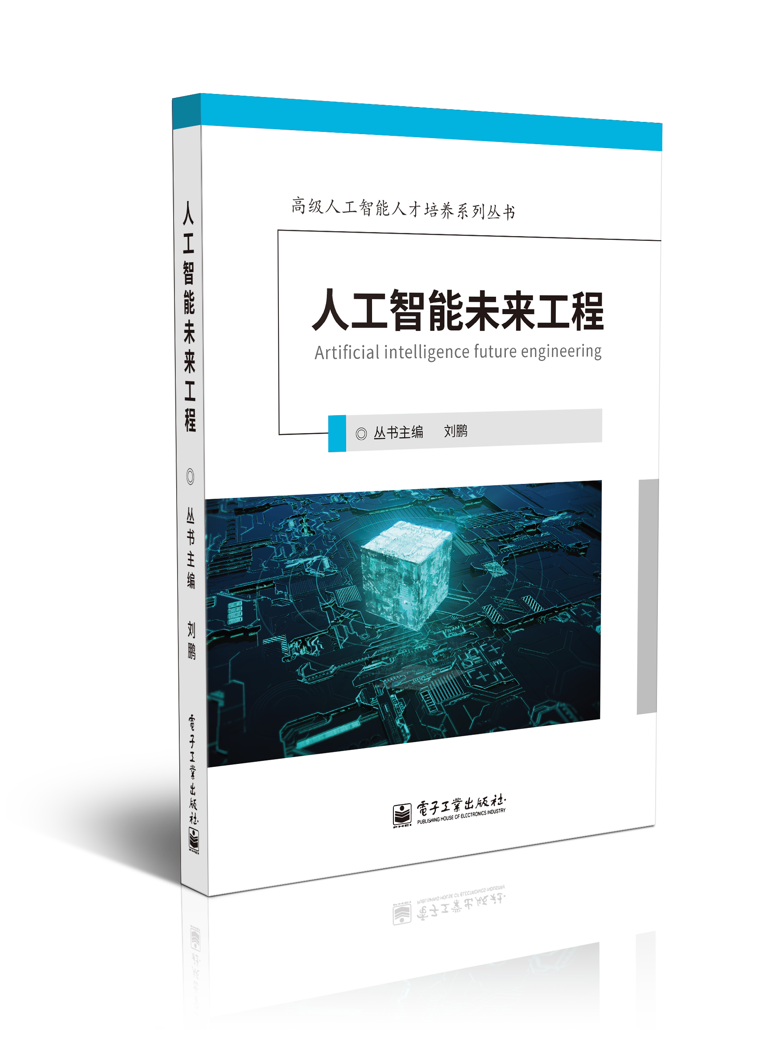
完善的课程体系：大数据方向、人工智能方向。
面向理论与实践，分为本科院校、专科院校、高职院校。

Slide 38
电子工业出版社《云计算(第三版)》配套课件
云计算
（第三版）
CLOUD COMPUTING Third Edition
第 2 章
谢谢观看
主编：刘鹏 教授

